Slide 1

点燃
品牌私域运营中心
点燃私域---社群团队五星评定
所有传统领域出现过的机会，都值得用企微私域再做一遍！

Slide 2


五星评定
五星员工标准
星级越高、指标越高 星级越高、人数越少

Slide 3
五星评定：九大功能
通关
秘笈
淘汰
业绩
造铁军
过程
培训
薪酬
晋升

Slide 4
五星评定：科学、规范、公正
榜样、标杆、待遇最好、荣誉最高
五星员工
四星员工
星级员工比例占比30%以内：连续三个月不上星级末位淘汰
三星员工
二星员工
备注：
5星指标=年挑战目标➗ 销售团队转正人数➗ 4
1星指标=年保底目标➗ 销售团队转正人数➗ 4
一星员工

Slide 5
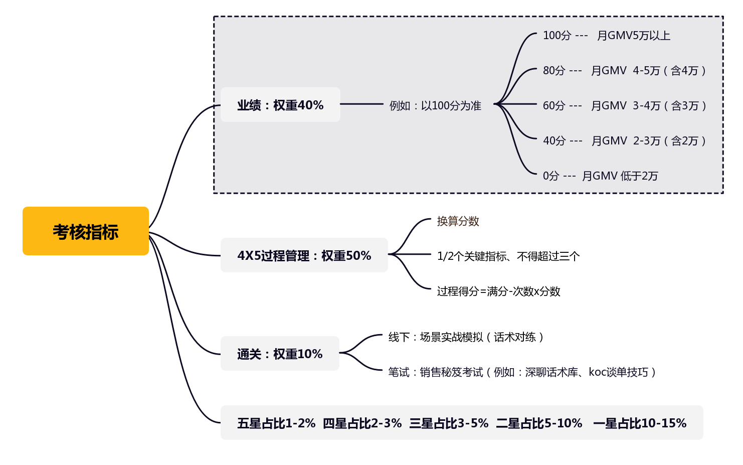
五星评定标准

Slide 6
五星评定：落地执行
五星评定（员工）
星级评定（2021 年 10月）
星级 | 总业绩 | 过程得分 | 通关成绩 | 评定（工资）
5星级
4星级
3星级
2星级
1星级
备注： 1.过程得分：4×5过程月度得分 2.销售业绩：月度销售业绩总和； 3.通关成绩：含笔试和情境面试 4.笔试：销售秘笈知识（50分） 含行业知识、产品知识、客户知识、销售知识） 5.情景模拟评分：举止仪表（10分）语言表达能力（10分）应变能力（10分）议题把控能力（10分）目标达成能力（10分）

Slide 7
五星评定：落地执行
星级评定标准（2021年 10月）（案例）
星级 | 总业绩（万元） | 过程得分 | 通关成绩 | 评定工资
5星级 | 160 | 90 | 90 | 7000
4星级 | 145 | 80 | 80 | 6500
3星级 | 130 | 70 | 70 | 6000
2星级 | 115 | 65 | 65 | 5800
1星级 | 105 | 60 | 60 | 5500
注： 1.过程得分：4×5过程季度得分 2.销售业绩：季度销售业绩总和； 3.通关成绩：含笔试和情境面试 4.笔试：销售秘笈知识（50分）(含行业知识、产品知识、客户知识、销售知识） 5.情景模拟评分：举止仪表（10分）语言表达能力（10分）应变能力（10分）议题把控能力（10分）目标达成能力（10分）

Slide 8
五星评定：落地执行
公司中高层管理人员一致认可
统一思想
统一培训
统一行动

Slide 9
点燃
品牌私域运营中心
点燃私域---社群造铁军
所有传统领域出现过的机会，都值得用企微私域再做一遍！

Slide 10
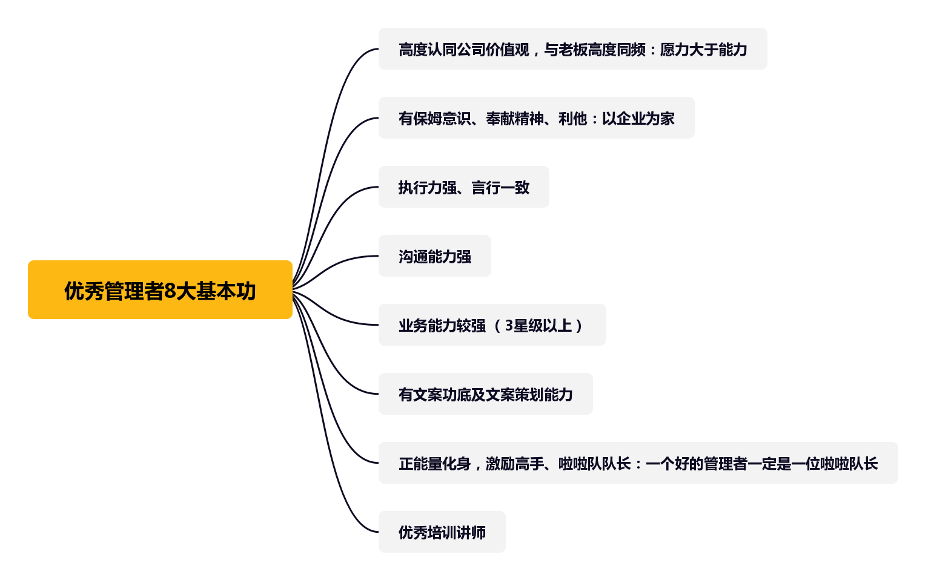
优秀管理者的八大基本功
埋头赶路、还得抬头看路

Slide 11
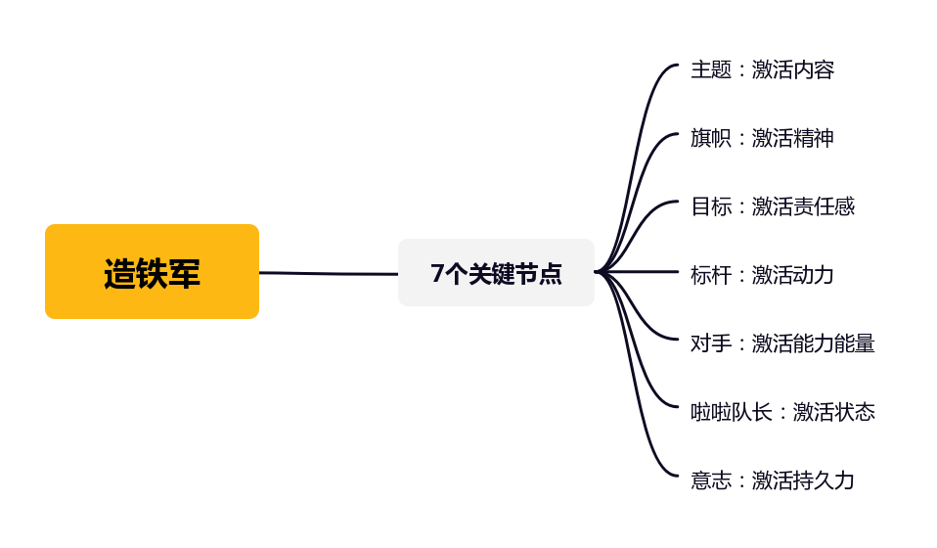
造铁军：最好的团建就是带着团队打一场胜仗

Slide 12
造铁军：最好的团建就是带着团队打一场胜仗
战役活动方案
一个主题 | 一面旗帜 | 一个目标 | 一个标杆 | 一个对手 | 一个啦啦队长 | 一个意志
对赌协议
对赌类别 | 对赌对象 | 有目标的对赌内容 | PK承诺
个人与个人
团队与团队
团队与总监
总监与老板

Slide 13
造铁军：最好的团建就是带着团队打一场胜仗
战役活动方案（案例）
一个主题 | 一面旗帜 | 一个目标 | 一个标杆 | 一个对手 | 一个啦啦队长 | 一个意志
决战2017 | 队名： 珠峰队 队呼：珠峰，珠峰，谁与争锋！ | 2017年12月1日至2018年2月10号，3000万 | 外部：A公司 内部团队：张凯 销售一部经理 | 外部：B公司 内部团队：陈胜 销售二部经理 | 总督导：赵云 性格活泼外向，目标性强，公司内部个人关系好 | 打遍天下无敌手
对赌协议
对赌类别 | 对赌对象 | 有目标的对赌内容 | PK承诺
个人与个人 | 个人与个人 | 10月新客转化率高低PK | 输方给赢方500元并裸奔10分钟（下班） 兑现日期：2021年11月1日下午5点 双方签字：
团队与团队 | 经理与经理 | KOC转化率PK | 输方给赢方1000元并裸奔10分钟（下班）。 兑现日期：2021年11月1日下午5点 双方签字：
团队与总监 | 经理与总监 | GMV总额达到100万 | 如业绩完成，总监奖励小米最新款笔记本一台（5000元/台以内）；如业绩未完成，乐助2000元并裸奔10分钟（下班） 兑现日期：2021年11月1日下午5点 双方签字：

Slide 14
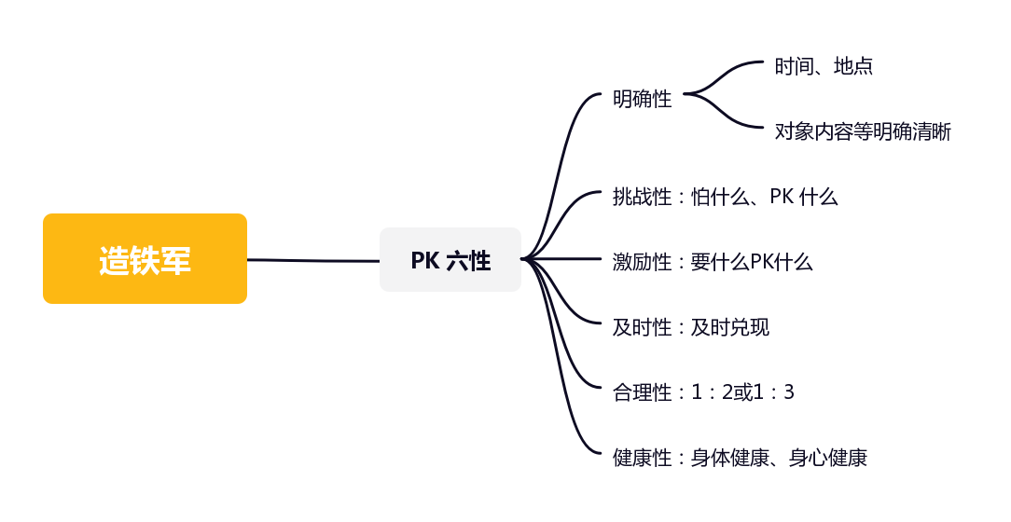
低底薪、高提成、强PK

Slide 15
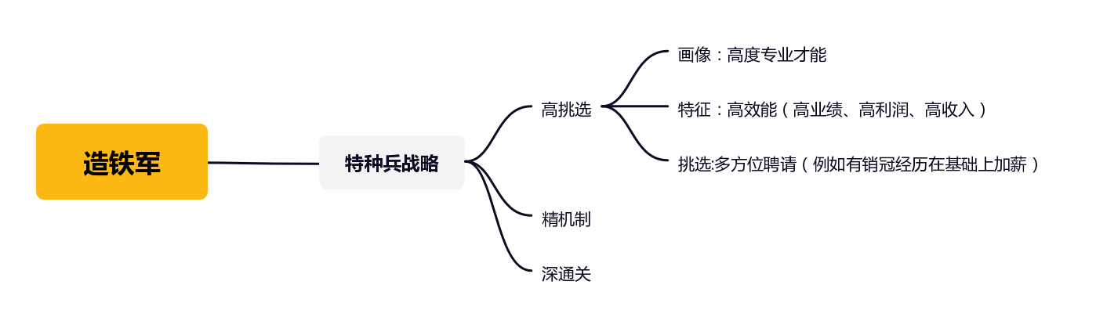
特种兵战略
一个人干三个人的活拿两个人的钱

Slide 16
点燃
品牌私域运营中心
点燃私域---落地执行
所有传统领域出现过的机会，都值得用企微私域再做一遍！

Slide 17
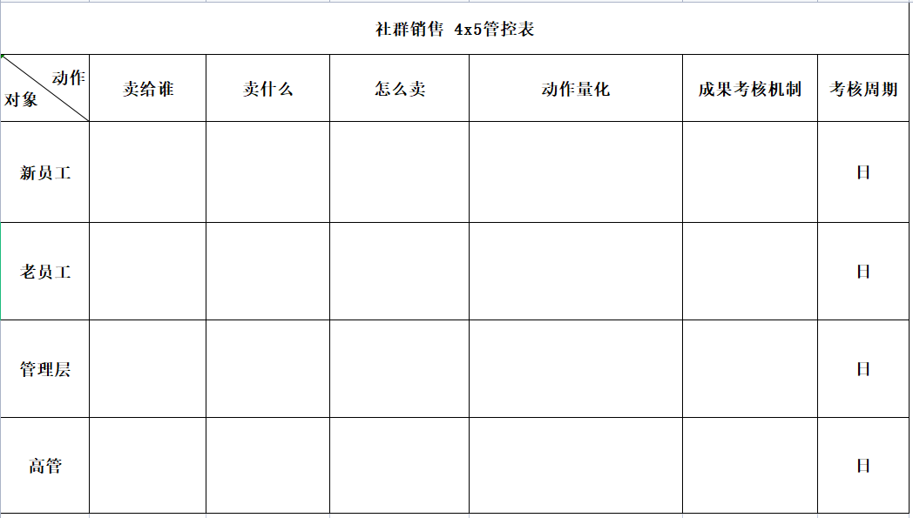
落地计划执行

Slide 18
五星评定：落地执行
五星评定（员工）
星级评定（2021 年 10月）
星级 | 总业绩 | 过程得分 | 通关成绩 | 评定（工资）
5星级
4星级
3星级
2星级
1星级
备注： 1.过程得分：4×5过程月度得分 2.销售业绩：月度销售业绩总和； 3.通关成绩：含笔试和情境面试 4.笔试：销售秘笈知识（50分） 含行业知识、产品知识、客户知识、销售知识） 5.情景模拟评分：举止仪表（10分）语言表达能力（10分）应变能力（10分）议题把控能力（10分）目标达成能力（10分）

Slide 19
造铁军：最好的团建就是带着团队打一场胜仗
战役活动方案
一个主题 | 一面旗帜 | 一个目标 | 一个标杆 | 一个对手 | 一个啦啦队长 | 一个意志
对赌协议
对赌类别 | 对赌对象 | 有目标的对赌内容 | PK承诺
个人与个人
团队与团队
团队与总监
总监与老板

Slide 20
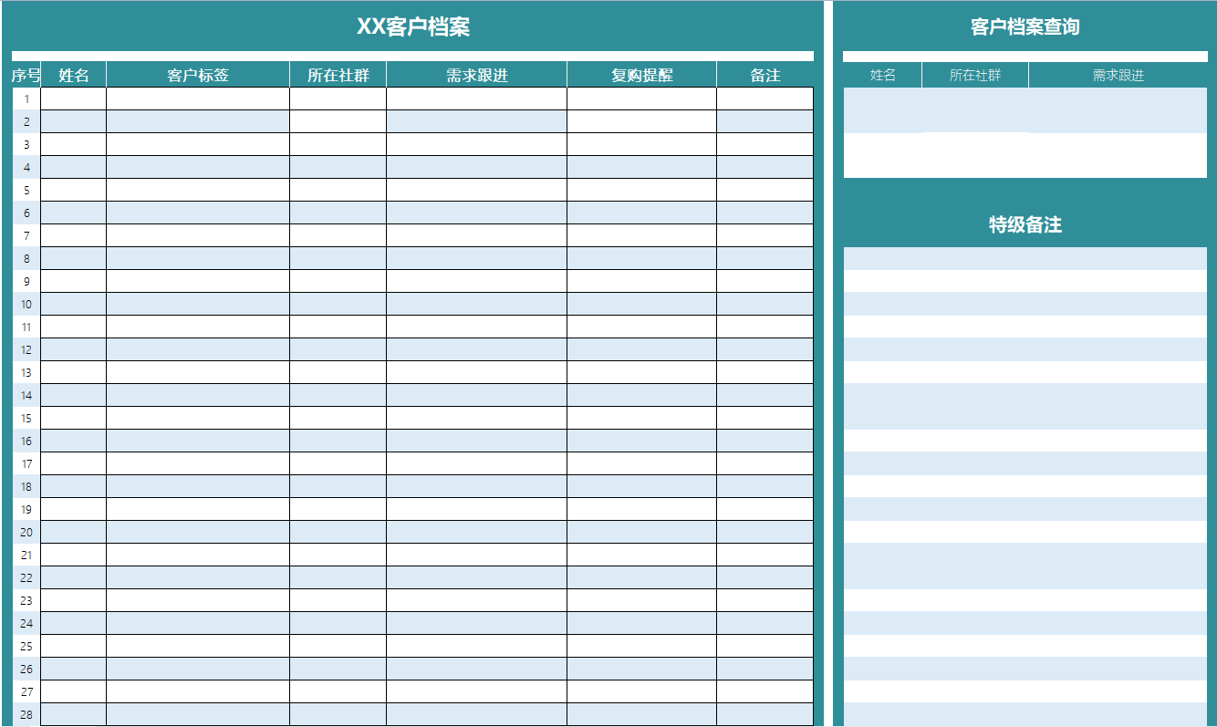
《客户沟通记录跟进表》

Slide 21
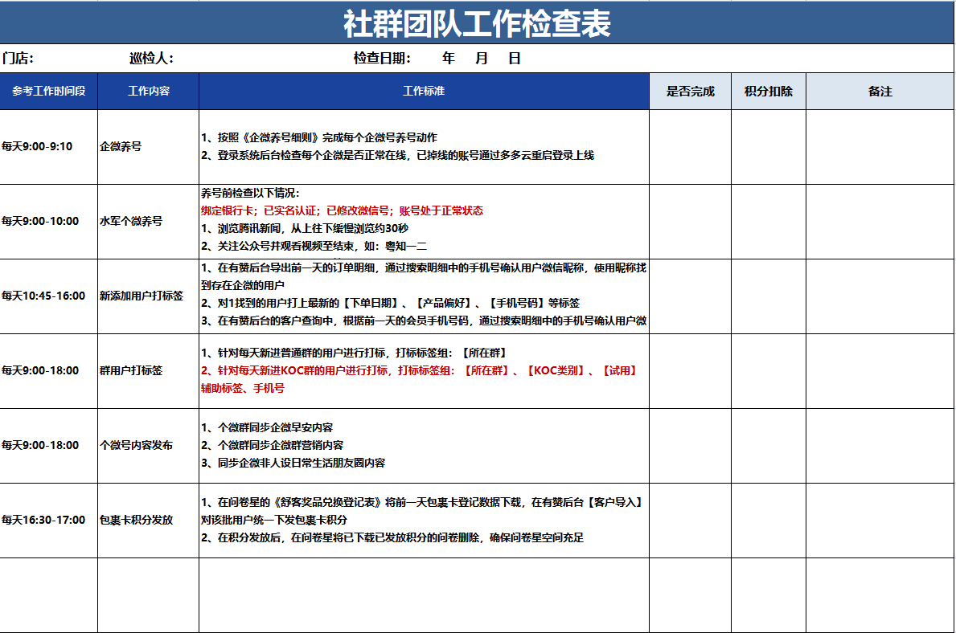
《工作检查表》

Slide 22
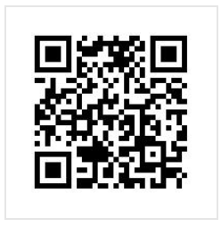
督导抽查表
总部销售督导抽查管理
抽查周期 | 抽查人数 | 抽查、记录内容 | 抽查结果要求 | 管理办法
本办法自 年 月 日开始执行，由总部销售管理部负责抽查、考核，最终解释权归 所有。

Slide 23
云霄评分表
云霄评分表
请为我打分

Slide 24

点燃
品牌私域运营中心
谢谢观看
POWERPOINT TEMPLATE

